Slide 1
Group 5
MERGE SORT
&
PRIORITY QUEUE

Slide 2
I. Merge Sort
1. Định nghĩa:
Merge Sort là một thuật toán sắp xếp đệ quy
Merge Sort hoạt động bằng cách chia mảng thành các phần nhỏ hơn sắp xếp từng phần đó rồi kết hợp chúng lại để có một dãy đã được sắp xếp

Slide 3
I. Merge Sort
1. Định nghĩa:
Merge Sort là là một thuật toán sắp xếp đệ quy
Merge Sort hoạt động bằng cách chia mảng thành các phần nhỏ hơn sắp xếp từng phần đó rồi kết hợp chúng lại để có một dãy đã được sắp xếp
Các bước triển khai thuật toán Merge Sort:
Chia mảng ban đầu thành các phần nhỏ hơn đến khi mỗi phần chỉ còn một phần tử
Sắp xếp từng phần nhỏ đó
Kết hợp các phần đã được sắp xếp để tạo ra một mảng đã được sắp xếp hoàn chỉnh

Slide 4
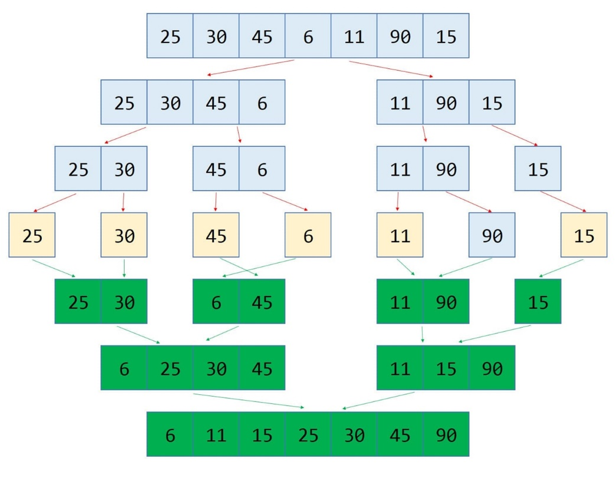
I. Merge Sort
Ví dụ minh họa:
Độ phức tạp: O(N log(N))

Slide 5
I. Merge Sort
Ví dụ minh họa:
Mảng ban đầu được lặp lại hành động chia cho tới khi kích thước các mảng sau chia là 1
Độ phức tạp: O(N log(N))

Slide 6
I. Merge Sort
Ví dụ minh họa:
Mảng ban đầu được lặp lại hành động chia cho tới khi kích thước các mảng sau chia là 1
Khi kích thước các mảng con là 1, tiến trình gộp sẽ bắt đầu
Độ phức tạp: O(N log(N))

Slide 7
I. Merge Sort
Ví dụ minh họa:
Mảng ban đầu được lặp lại hành động chia cho tới khi kích thước các mảng sau chia là 1
Khi kích thước các mảng con là 1, tiến trình gộp sẽ bắt đầu
Thực hiện gộp lại các mảng này cho tới khi hoàn thành và chỉ còn một mảng đã sắp xếp
Độ phức tạp: O(N log(N))

Slide 8
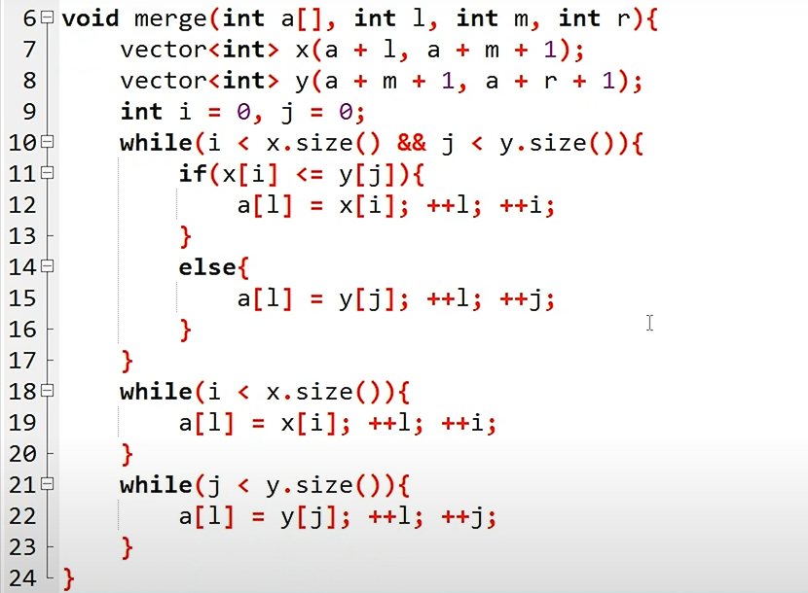
I. Merge Sort
Triển khai thuật toán Merge Sort trong C++:

Slide 9
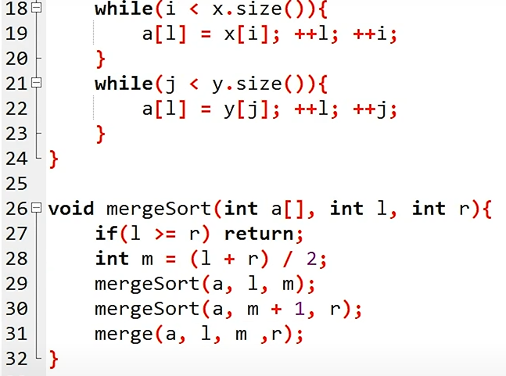
I. Merge Sort
Triển khai thuật toán Merge Sort trong C++:

Slide 10
I. Merge Sort
Ưu điểm của Merge Sort:
Tính ổn định : Merge sort là một thuật toán sắp xếp ổn định, có nghĩa là nó duy trì thứ tự tương đối của các phần tử bằng nhau trong mảng đầu vào

Slide 11
I. Merge Sort
Ưu điểm của Merge Sort:
Tính ổn định : Merge sort là một thuật toán sắp xếp ổn định, có nghĩa là nó duy trì thứ tự tương đối của các phần tử bằng nhau trong mảng đầu vào
Hiệu suất được đảm bảo trong trường hợp xấu nhất : Merge sort có độ phức tạp về thời gian trong cả trường hợp xấu nhất là O(n log(n)), có nghĩa là nó hoạt động tốt ngay cả trên tập dữ liệu lớn

Slide 12
I. Merge Sort
Ưu điểm của Merge Sort:
Tính ổn định : Merge sort là một thuật toán sắp xếp ổn định, có nghĩa là nó duy trì thứ tự tương đối của các phần tử bằng nhau trong mảng đầu vào
Hiệu suất được đảm bảo trong trường hợp xấu nhất : Merge sort có độ phức tạp về thời gian trong cả trường hợp xấu nhất là O(n log(n)), có nghĩa là nó hoạt động tốt ngay cả trên tập dữ liệu lớn
Có thể song hóa : Merge sort là một thuật toán có khả năng song song hóa một cách tự nhiên, có nghĩa là nó có thể dễ dàng song song hóa để tận dụng nhiều bộ xử lý hoặc luồng

Slide 13
I. Merge Sort
Hạn chế của Merge Sort:
Độ phức tạp về không gian : Merge sort yêu cầu bộ nhớ bổ sung để lưu trữ các mảng con đã hợp nhất trong quá trình sắp xếp

Slide 14
I. Merge Sort
Hạn chế của Merge Sort:
Độ phức tạp về không gian : Merge sort yêu cầu bộ nhớ bổ sung để lưu trữ các mảng con đã hợp nhất trong quá trình sắp xếp
Không đúng chỗ : Merge sort không phải là thuật toán sắp xếp tại chỗ, có nghĩa là nó cần thêm bộ nhớ để lưu trữ dữ liệu đã sắp xếp

Slide 15
I. Merge Sort
Hạn chế của Merge Sort:
Độ phức tạp về không gian : Merge sort yêu cầu bộ nhớ bổ sung để lưu trữ các mảng con đã hợp nhất trong quá trình sắp xếp
Không đúng chỗ : Merge sort không phải là thuật toán sắp xếp tại chỗ, có nghĩa là nó cần thêm bộ nhớ để lưu trữ dữ liệu đã sắp xếp
Không phải lúc nào cũng tối ưu cho các tập dữ liệu nhỏ : Đối với các tập dữ liệu nhỏ, merge sort có độ phức tạp về thời gian cao hơn một số thuật toán sắp xếp khác, chẳng hạn như insertion sort ( sắp xếp chèn ). Điều này có thể dẫn đến hiệu suất chậm hơn đối với các tập dữ liệu rất nhỏ

Slide 16
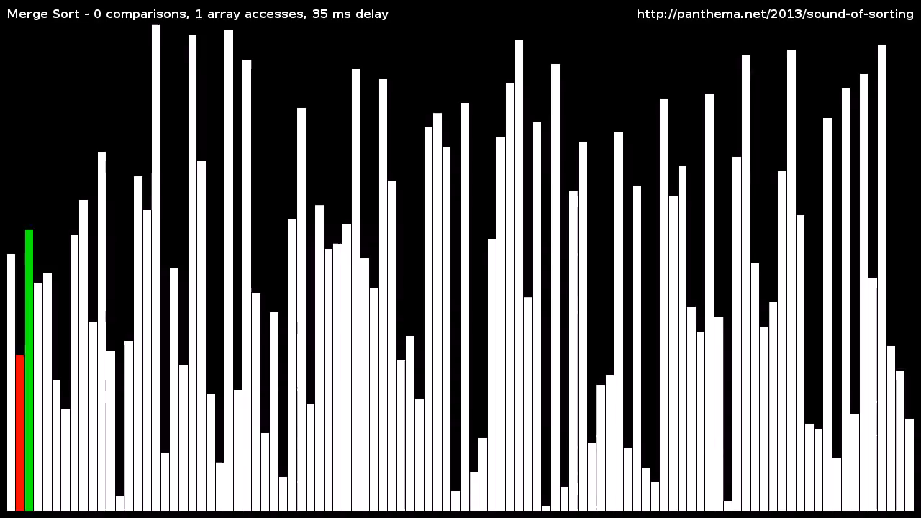
I. Merge Sort

Slide 17
II. Priority Queue
1. Định nghĩa:
Hàng đợi ưu tiên: là loại hàng đợi sắp xếp các phần tử dựa trên giá trị ưu tiên của chúng. Các phần tử có giá trị ưu tiên cao hơn thường được truy xuất trước các phần tử có giá trị ưu tiên thấp hơn.

Slide 18
II. Priority Queue
1. Định nghĩa:
Hàng đợi ưu tiên: là loại hàng đợi sắp xếp các phần tử dựa trên giá trị ưu tiên của chúng. Các phần tử có giá trị ưu tiên cao hơn thường được truy xuất trước các phần tử có giá trị ưu tiên thấp hơn.
Trong hàng đợi ưu tiên, mỗi phần tử có một giá trị ưu tiên gắn liền với nó. Khi bạn thêm một phần tử vào hàng đợi, nó sẽ được chèn vào vị trí dựa trên giá trị ưu tiên của nó.

Slide 19
II. Priority Queue
1. Định nghĩa:
Hàng đợi ưu tiên: là loại hàng đợi sắp xếp các phần tử dựa trên giá trị ưu tiên của chúng. Các phần tử có giá trị ưu tiên cao hơn thường được truy xuất trước các phần tử có giá trị ưu tiên thấp hơn.
Trong hàng đợi ưu tiên, mỗi phần tử có một giá trị ưu tiên gắn liền với nó. Khi bạn thêm một phần tử vào hàng đợi, nó sẽ được chèn vào vị trí dựa trên giá trị ưu tiên của nó.
Một số cách triển khai hàng đợi ưu tiên, bao gồm sử dụng: Mảng, danh sách liên kết, vùng heap, cây tìm kiếm nhị phân.

Slide 20
II. Priority Queue
Bài toán: Cho n ván gỗ có chiều dài lần lượt là a₁, a₂, …, a_{n} đơn vị độ dài 0 < a_{i} < 10⁵. Ta có thể ghép hai ván gỗ có chiều dài a_{i} và a_{j} thành một ván gỗ mới có chiều dài là a_{i} + a_{j} và tốn chi phí là a_{i} + a_{j}. Hỏi chi phí nhỏ nhất để ghép ván gỗ đã cho thành một ván gỗ duy nhất là bao nhiêu?
Ví dụ:
Input | Output
6 1 2 8 2 7 6 | 60

Slide 21
II. Priority Queue
2. Thuộc tính của hàng đợi ưu tiên:
Hàng đợi ưu tiên là phần mở rộng của hàng đợi với các thuộc tính sau:
Mỗi mục có một mức độ ưu tiên liên quan đến nó.
Phần tử có mức độ ưu tiên cao sẽ được xếp hàng trước phần tử có mức độ ưu tiên thấp.
Nếu hai phần tử có cùng mức độ ưu tiên thì chúng sẽ được phân phát theo thứ tự trong hàng đợi.

Slide 22
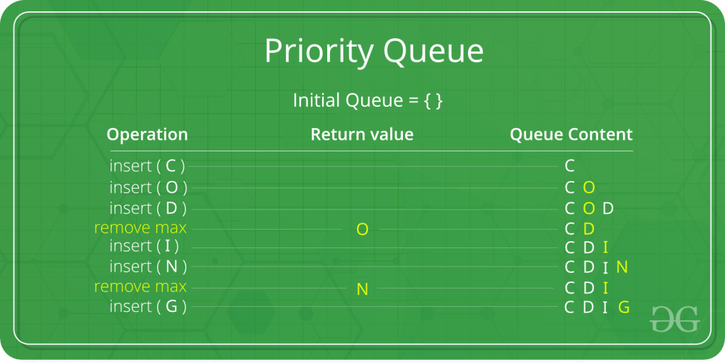
II. Priority Queue
2. Thuộc tính của hàng đợi ưu tiên:
Trong hàng đợi ưu tiên bên dưới, phần tử có giá trị ASCII tối đa sẽ có mức độ ưu tiên cao nhất. Các phần tử có mức độ ưu tiên cao hơn sẽ được phục vụ trước.

Slide 23
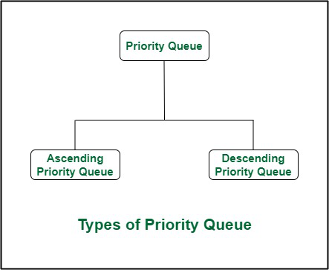
II. Priority Queue
3. Các loại hàng đợi ưu tiên:
Hàng đợi ưu tiên thứ tự giảm dần
Hàng đợi ưu tiên thứ tự tăng dần
Các loại hàng đợi ưu tiên

Slide 24
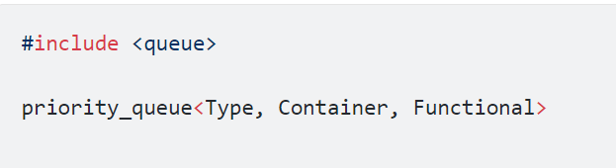
II. Priority Queue
4. Cài đặt và thao tác đối với hàng đợi ưu tiên:
Cài đặt:
Trong đó:
Type chỉ kiểu dữ liệu
Container chỉ kiểu dữ liệu chứa ( bắt buộc là kiểu mảng)
Tham trị Functional là phần tham trị phụ chỉ thứ tự ưu tiên cho các phần tử ( less, greater )

Slide 25


II. Priority Queue
4. Cài đặt và thao tác đối với hàng đợi ưu tiên:
Các thao tác:
empty() : Thao tác này kiểm tra xem Priority_Queue trống hay không. Nếu nó trống, trả về true, ngược lại là false. Nó không chứa bất kì tham số nào.
size() : Phương thức này cung cấp số phần tử của Priority_queue. Nó trả về giá trị là một số nguyên. Nó không chứa bất kỳ tham số nào.

Slide 26


II. Priority Queue
4. Cài đặt và thao tác đối với hàng đợi ưu tiên:
Các thao tác:
push() : Phương thức này chèn phần tử vào hàng đợi ưu tiên Priority_Queue. Đầu tiên, phần tử được thêm vào cuối hàng đợi và đồng thời các phần tử tự sắp xếp lại với mức độ ưu tiên. Nó có giá trị chứa trong tham số.
pop() : Phương thức này xóa phần tử trên cùng (mức độ ưu tiên cao nhất) khỏi hàng đợi ưu tiên. Nó không có bất kỳ tham số nào.

Slide 27


II. Priority Queue
4. Cài đặt và thao tác đối với hàng đợi ưu tiên:
Các thao tác:
top() : Phương thức này cung cấp phần tử trên cùng từ vùng chứa hàng đợi ưu tiên. Nó không có bất kỳ tham số nào.
swap() : Phương thức này hoán đổi các phần tử của một Priority_queue với một Priority_queue (có cùng kích thước và kiểu). Nó nhận hàng đợi ưu tiên trong một tham số có các giá trị cần được hoán đổi.

Slide 28

II. Priority Queue
4. Cài đặt và thao tác đối với hàng đợi ưu tiên:
Các thao tác:
emplace() : Phương thức này thêm một phần tử mới vào một vùng chứa ở đầu hàng đợi ưu tiên. Nó nhận giá trị trong một tham số.

Slide 29
II. Priority Queue
5. Ứng dụng:
Lập lịch CPU
Triển khai ngăn xếp
Nén dữ liệu bằng mã Huffman
Mô phỏng theo sự kiện, chẳng hạn như khách hàng đang xếp hàng chờ.
Tìm phần tử lớn nhất/nhỏ thứ K.
Các thuật toán đồ thị như thuật toán Đường đi ngắn nhất của Dijkstra, Cây kéo dài tối thiểu của Brim,…

Slide 30
II. Priority Queue
6.1. Ưu điểm của hang đợi ưu tiên:
Giúp truy cập các phần tử một cách nhanh hơn
Việc sắp xếp các phần tử trong Hàng đợi ưu tiên được thực hiện một cách linh hoạt
Các thuật toán hiệu quả có thể được thực hiện, chẳng hạn như thuật toán Dijkstra
Bao gồm trong các hệ thống thời gian thực

Slide 31
II. Priority Queue
6.2. Nhược điểm của hang đợi ưu tiên:
Độ phức tạp cao
Tiêu thụ bộ nhớ cao
Nó không phải lúc nào cũng là cấu trúc dữ liệu hiệu quả nhất
Thứ tự các phần tử được truy xuất có thể khó dự đoán hơn so với các cấu trúc dữ liệu khác

Slide 32


